Slide 1
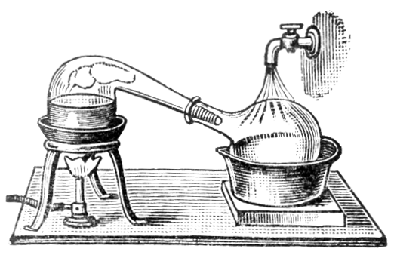
Από πού καταγόμαστε;
Ζώης Κωνσταντίνος-Παντελής
Υπεύθυνος καθηγητής: Α. Τσεκούρας

Slide 2
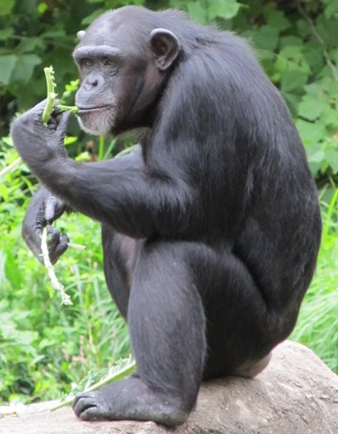
(διαφορές;)

Slide 3
X
Να βρεθεί ο Χ.

Slide 4
ΤΙ
ΠΟΥ
ΠΟΤΕ
Ιστορία των επιστημών…
ΑΛΧΗΜΕΙΑ
ΠΩΣ
ΠΟΙΟΣ
ΓΙΑΤΙ

Slide 5
Οι λέξεις πολλές φορές κρύβουν ενδιαφέρουσες ιστορίες…
ΑΛ - ΧΗΜΕΙΑ
Το αραβικό ‘al’
Το αιγυπτιακό ‘kheme’
< ‘χυμεία’ < ‘χέω’
< kim

Slide 6
Η ΑΡΧΗ

Slide 7
ΚΙΝΕΖΙΚΗ / ΙΝΔΙΚΗ ΑΛΧΗΜΕΙΑ
Πρωταγωνιστικό ρόλο ο θρησκευτικός χαρακτήρας (Ταοϊσμός, Ινδουισμός)
Βασικός σκοπός η πνευματική ανύψωση προς το Θείον
Χρωστικές
Υλικά
Κοσμήματα
Αναφέρεται συχνά η παραγωγή χρυσού
Οι αλχημιστές τότε ήταν φιλόσοφοι
Διαχωρισμός
Πνεύματος και ψυχής

Slide 8
ΕΠΟΜΕΝΗ ΣΤΑΣΗ

Slide 9
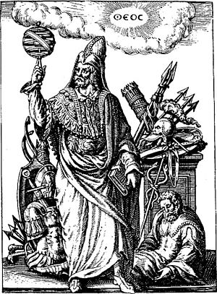
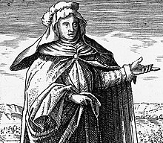
ΑΛΧΗΜΕΙΑ ΤΗΣ ΕΛΛΗΝΙΣΤΙΚΗΣ ΑΙΓΥΠΤΟΥ
300 π.Χ. – 30 μ.Χ.
Η βάση της ‘Δυτικής Αλχημείας’
Μεγάλη βαρύτητα σε τεχνικά θέματα και θέματα χρυσοποιίας
Σημαντικότερος συγγραφέας και οδηγός ο Ζόσιμος της Πανόπολης
Όλα βασίζονται στον
τρισμέγιστο Ερμή και τον Ερμητισμό
Η πρώτη πραγματική
αλχημιστής: Μαρία η Ιουδαία
(Marie the Jewess)

Slide 10
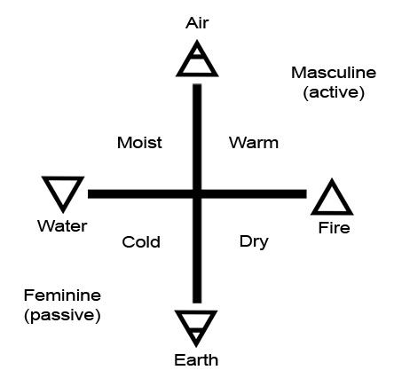
ΑΛΧΗΜΕΙΑ ΤΗΣ ΕΛΛΗΝΙΣΤΙΚΗΣ ΑΙΓΥΠΤΟΥ
300 π.Χ. – 30 μ.Χ.
Tο ‘θεωρητικό υπόβαθρο’ της εποχής παρέμεινε το ίδιο μέχρι τα μέσα του 17^{ου} αιώνα
Ελληνική φιλοσοφία και Αριστοτελικές απόψεις
Prima materia
Και
Quinta essentia
Η αλχημεία έπρεπε να επανέλθει πίσω στη γη…

Slide 11
ΕΠΟΜΕΝΗ ΣΤΑΣΗ

Slide 12
ΑΛΧΗΜΕΙΑ ΤΗΣ ΜΕΣΗΣ ΑΝΑΤΟΛΗΣ
1^{ος} – 12^{ος} αι μ.Χ.
Προσγείωσαν την αλχημεία και της έδωσαν πάλι πειραματικό χαρακτήρα
Σημαντικότερη προσωπικότητα ο Jabir ibn Hayyan (ή Geber)
Μεταστροφή προς πρακτικά ζητήματα και συνεργασία με τέχνες και ιατρική
Η μεταστοιχείωση είναι δυνατή
Δύο μεγάλα ρεύματα σκέψης
Η μεταστοιχείωση δεν είναι δυνατή

Slide 13
ΑΛΧΗΜΕΙΑ ΤΗΣ ΜΕΣΗΣ ΑΝΑΤΟΛΗΣ
1^{ος} – 12^{ος} αι μ.Χ.
Η θεωρία της ισορροπίας του Jabir
2 Εξωτερικά χαρακτηριστικά
Μέταλλα
Τα 4 στοιχεία του Αριστοτέλη
2 Εσωτερικά χαρακτηριστικά
Υδράργυρος + Θείο
Πτητικότητα
Σταθερότητα
Καύση
Με την πτώση του χαλιφάτου, τα αραβικά κείμενα άρχισαν να μεταφράζονται στα Λατινικά και…

Slide 14
ΠΕΡΝΑΜΕ ΣΤΗΝ ΜΕΣΑΙΩΝΙΚΗ ΑΛΧΗΜΕΙΑ

Slide 15
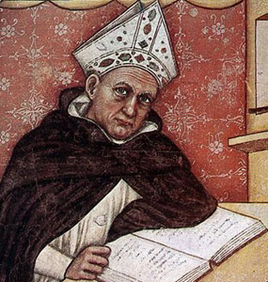
ΜΕΣΑΙΩΝΙΚΗ ΑΛΧΗΜΕΙΑ
12^{ος} – ??? αι μ.Χ.
Η επιστημονική γη της επαγγελίας για τον 12^{ο} αιώνα ήταν η Ισπανία
Η εκκλησία υποστήριζε την μετάφραση, των αραβικών κειμένων, στα Λατινικά
Πρωταγωνιστές των πρώτων αιώνων οι: Roger Bacon και Αλβέρτος ο Μέγας
Ο φυσικός χρυσός είναι όλα τα λεφτά…
ΒΑΣΙΚΟΣ ΣΚΟΠΟΣ ΤΗΣ ΕΠΟΧΗΣ:
Παραγωγή χρυσού και της φιλοσοφικής λίθου

Slide 16
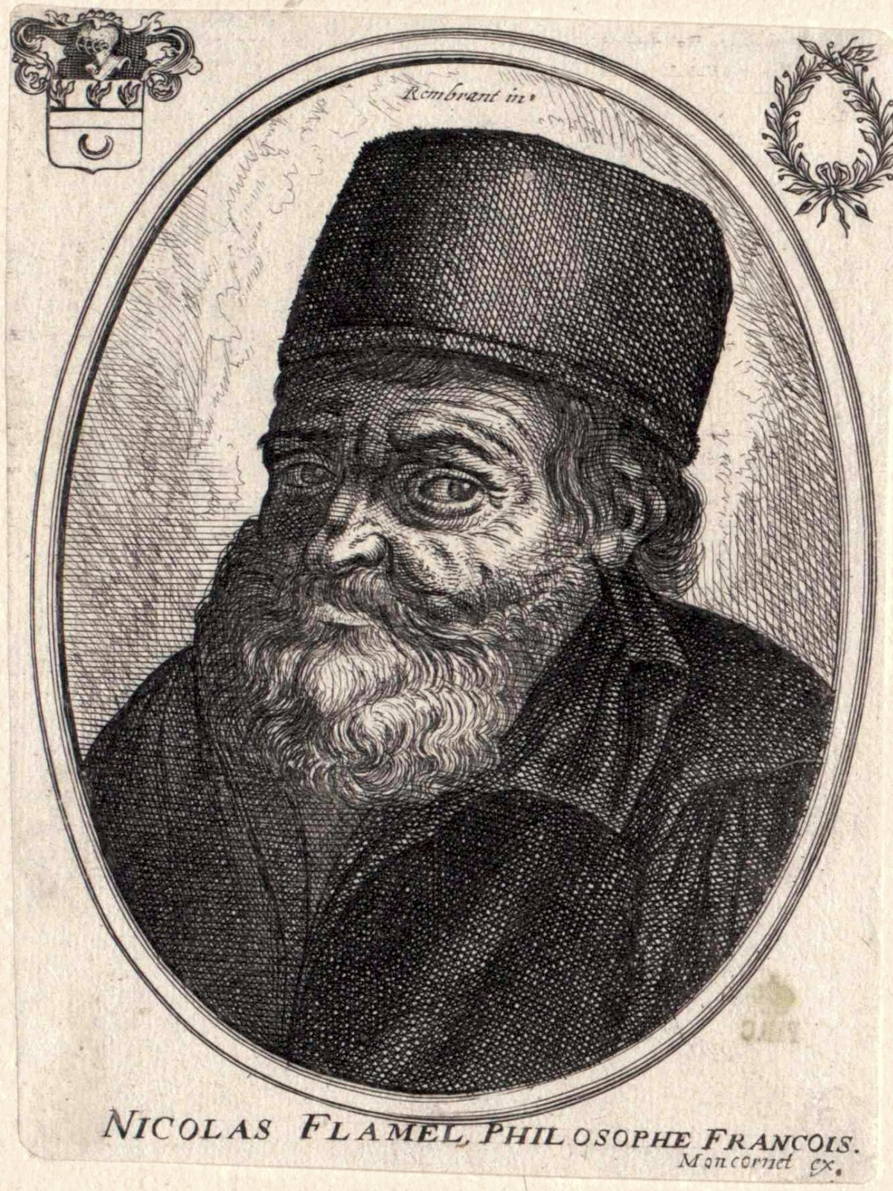
ΜΕΣΑΙΩΝΙΚΗ ΑΛΧΗΜΕΙΑ
12^{ος} – ??? αι μ.Χ.
Τι ήταν η φιλοσοφική λίθος???
Το φάρμακο των μετάλλων ή το Ελιξίριο τη Ζωής
Διατήρησαν τις παλιές απόψεις αλλά πήγαν μπροστά το ‘’πείραμα’’
Μυστικισμός και Ψευδεπιγραφή
Αλχημική Αργκό + Ασυναρτησίες + Μεταφορές/Εικόνες =
Τουλάχιστον μάθατε
και κάτι από μας
κρυστάλλωση, απόσταξη, φρύξη, εξάχνωση κ.α.

Slide 17
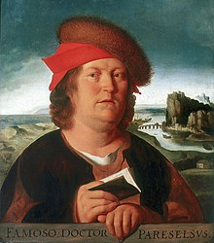
ΜΕΣΑΙΩΝΙΚΗ ΑΛΧΗΜΕΙΑ
12^{ος} – ??? αι μ.Χ.
Ίσως η σημαντικότερη προσωπικότητα:
ο Παράκελσος (1493-1541)
Ο πατέρας της Ιατροχημείας
Πραγματικός σκοπός της αλχημείας
--> τα θεραπευτικά φάρμακα
Μια νέα σχολή σκέψης!!!

Slide 18
Η ΑΡΧΗ ΤΟΥ ΤΕΛΟΥΣ
Black, Priestley, Scheele, Cavendish
Κυριαρχία της παρακελσικής σχολής
Boyle, Hooke, Mayow
Διαμάχη με άλλους σκεπτόμενους αλχημιστές
Boerhaave
Lavoisier και σύγχρονη χημεία

Slide 19
ΑΝΤΙ ΠΡΟΛΟΓΟΥ…
‘’Και τι σημαίνει το όνομα; Το άνθος που λένε ρόδο, με όποια λέξη κι αν το πουν, πάλι το ίδιο θα μυρίζει.’’
-Shakespeare
ΑΛΧΗΜΕΙΑ VS ΧΗΜΕΙΑ VS ΧΥΜΕΙΑ

Slide 20
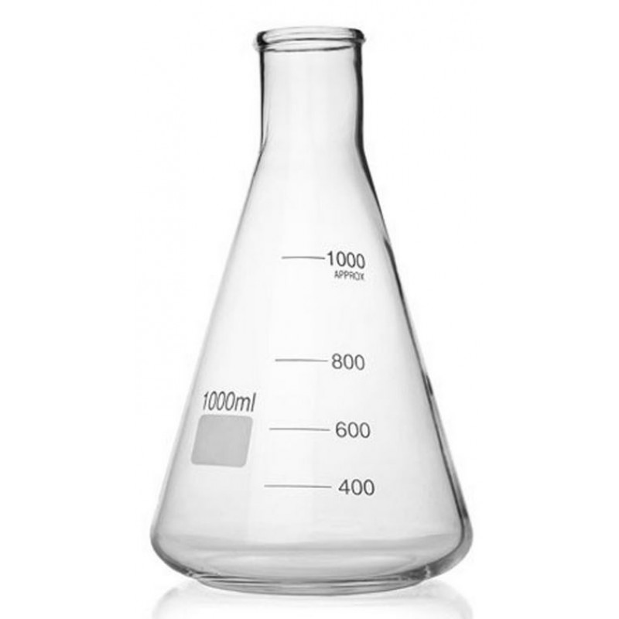

Slide 22
1^{Η} ΕΡΩΤΗΣΗ
Από τον 19^{ο} αιώνα και μετά όλη η κοινωνία είχε αποδεχτεί πως η μεταστοιχείωση είναι αδύνατη.
Σ / Λ

Slide 23
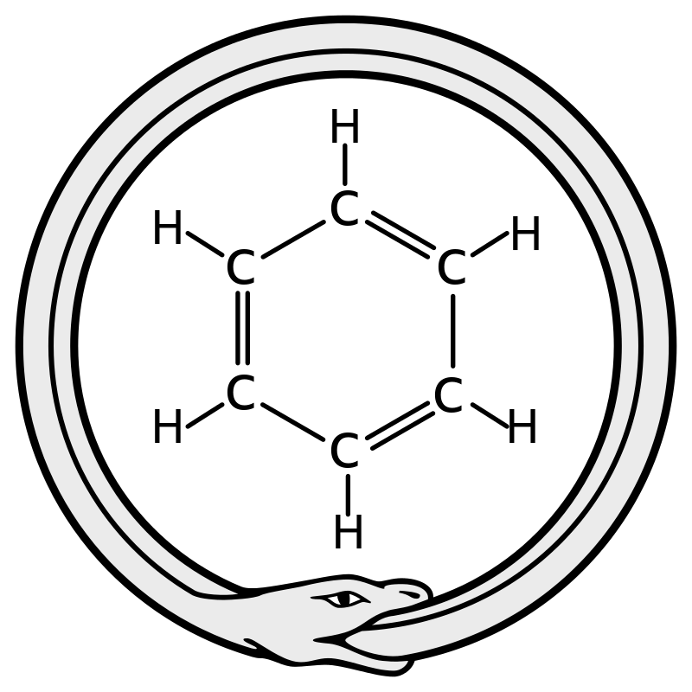
2^{Η} ΕΡΩΤΗΣΗ
Η δομή του βενζολίου έχει αλχημικές ρίζες
Σ / Λ

Slide 24
3^{Η} ΕΡΩΤΗΣΗ
Η ΚΑΤΕΡΓΑΣΙΑ ΜΟΛΥΒΔΟΥ ΔΕΝ ΔΙΝΕΙ ΧΡΥΣΟ.
ΟΙ ΑΛΧΗΜΙΣΤΕΣ ΛΕΓΑΝ ΜΠΟΥΡΔΕΣ
Ορυκτός μόλυβδος → ασήμι → χρυσός

Slide 25
4^{Η} ΕΡΩΤΗΣΗ
ΑΝΑΓΝΩΡΙΖΕΤΕ ΚΑΠΟΙΑ ΑΠΟ ΤΑ ΠΑΡΑΚΑΤΩ;
Κηρύκειον

Slide 26
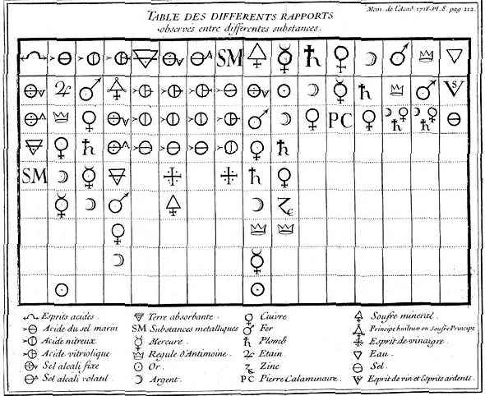
Étienne-François Geoffroy, 1718

Slide 27
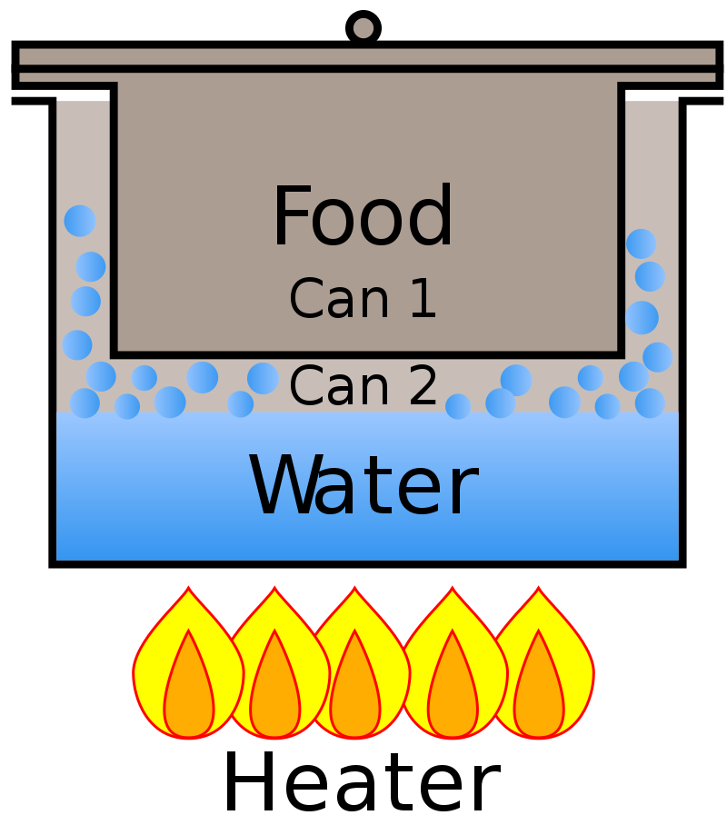
5^{Η} ΕΡΩΤΗΣΗ
ΥΠΑΡΧΟΥΝ ΣΤΗ ΖΩΗ ΜΑΣ ΑΛΧΗΜΙΚΑ ΣΤΟΙΧΕΙΑ;
‘’Η συσκευή είναι Ερμητικά κλειστή’’

Slide 28
ΣΑΣ ΕΥΧΑΡΙΣΤΩ ΠΟΛΎ!!!
Βιβλιογραφία
From alchemy to chemistry in picture and story, A. Greenburg
From alchemy to chemistry, J. Read
Chemical Choir, P. G. Maxwell-Stuart
Alchemists, ancient and modern, The economist
Chemistry's visual origins, Nature 2010
Green Bismuth, Nature 2010
Άρθρα από Βικιπαίδεια

